Slide 1
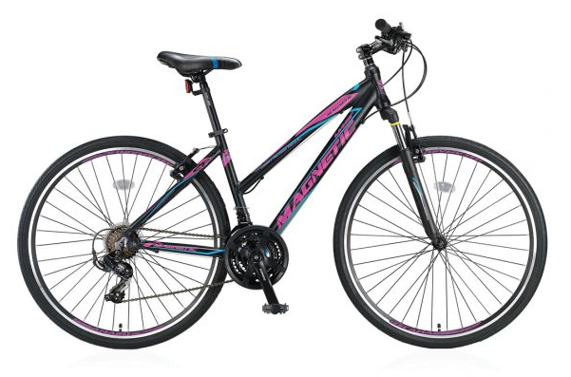
KOLO

Slide 2
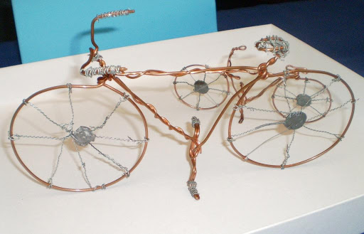
Iz česa so narejena kolesa na slikah?
Kako so narejena?

Slide 3
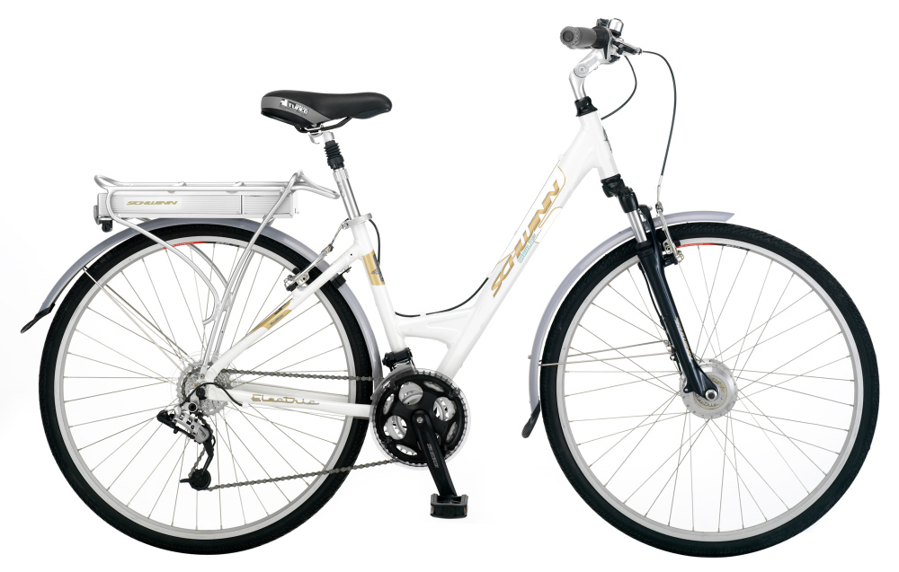
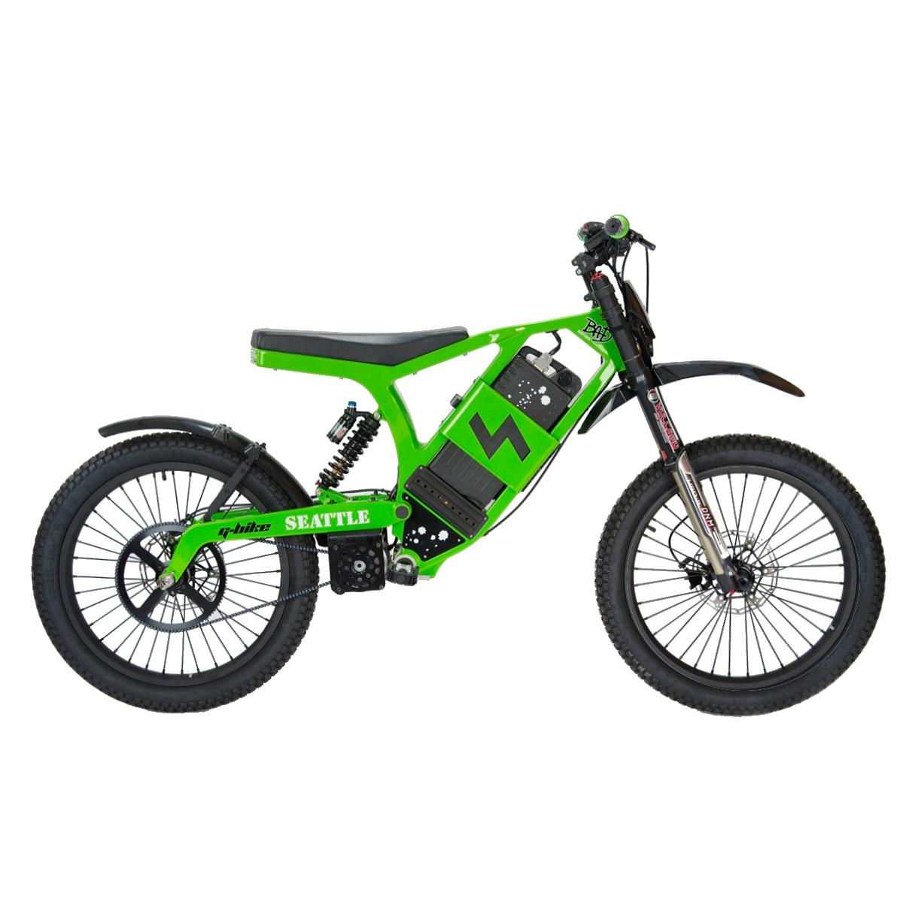
Oglejte si slike koles.
Primerjajte model kolesa iz žice in sliko kolesa.
Naštejte razlike in podobnosti med njima.

Slide 4
Pripravite si list papirja in črn flomaster (lahko je tudi druge barve – temen).
Narisali boste kolo.
Pri delu bodite natančni. Pazite, da bodo vaše črte jasne, da boste izpolnili ploskve z vzorčenjem, da boste zapolnili ves prostor (kolo ne sme biti premajhno).
Fotografijo narisanega kolesa nama pošljite do petka, 29. 1. 2021, do 12.00.

